Slide 1
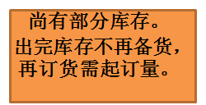

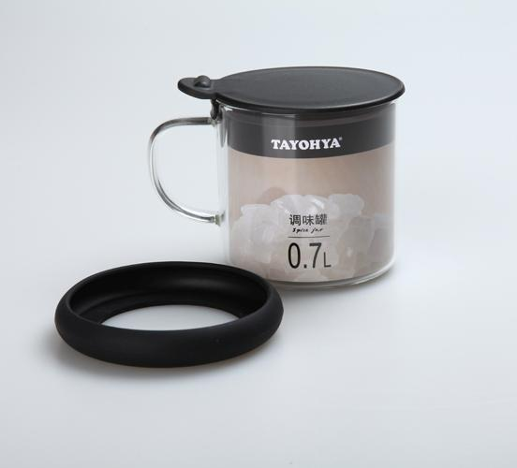
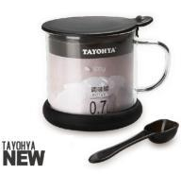
市场参考价： 69.00
批发价：20.00
团圆耐热玻璃调味盒/黑色
TA110401016ZZ
材质：耐热玻璃+不锈钢+硅胶
规格：700mL
装箱明细：12pcs/箱
1.上盖可拆卸设计，清洗更方便
2.罐身采用优质耐热玻璃制成，轻巧、通透更耐酸碱。耐热玻璃不含毛孔，不易残留味道。耐热温度-20°+130°
3.防滑硅胶底，拿取时更安全
优质材质，通透更安全

